Slide 1
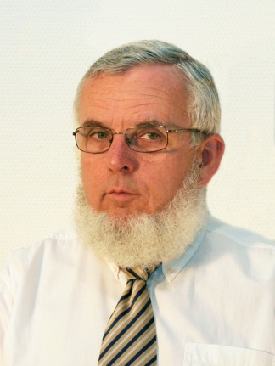
A hallás és a pszichoakusztika alapfogalmai
Segédlet a Kommunikáció-akusztika tanulásához
VIHIAV 035
Augusztinovicz Fülöp
docens
BME Hálózati Rendszerek és Szolgáltatások Tanszék
fulop@hit.bme.hu

Slide 2
Pszichoakusztikai jelenségek
Érzékelési küszöbök
Elfedés
időben
frekvenciában
Hangmagasság (pitch - bark)
Kritikus sávok
Hangosság (loudness - phon)
Élesség (sharpness - acum)
Ingadozás (fluctuation – vacil)
Durvaság (roughness - asper)
Kellemetlenség (annoyance)
Binaurális hallás
irányhallás (lateralizáció: 1D, lokalizáció: 3D)
egyéb PA paraméterek változásai

Slide 3
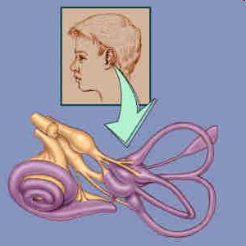
A belső fül
A csiga
A belső fül felépítése
A Corti-féle szerv

Slide 4
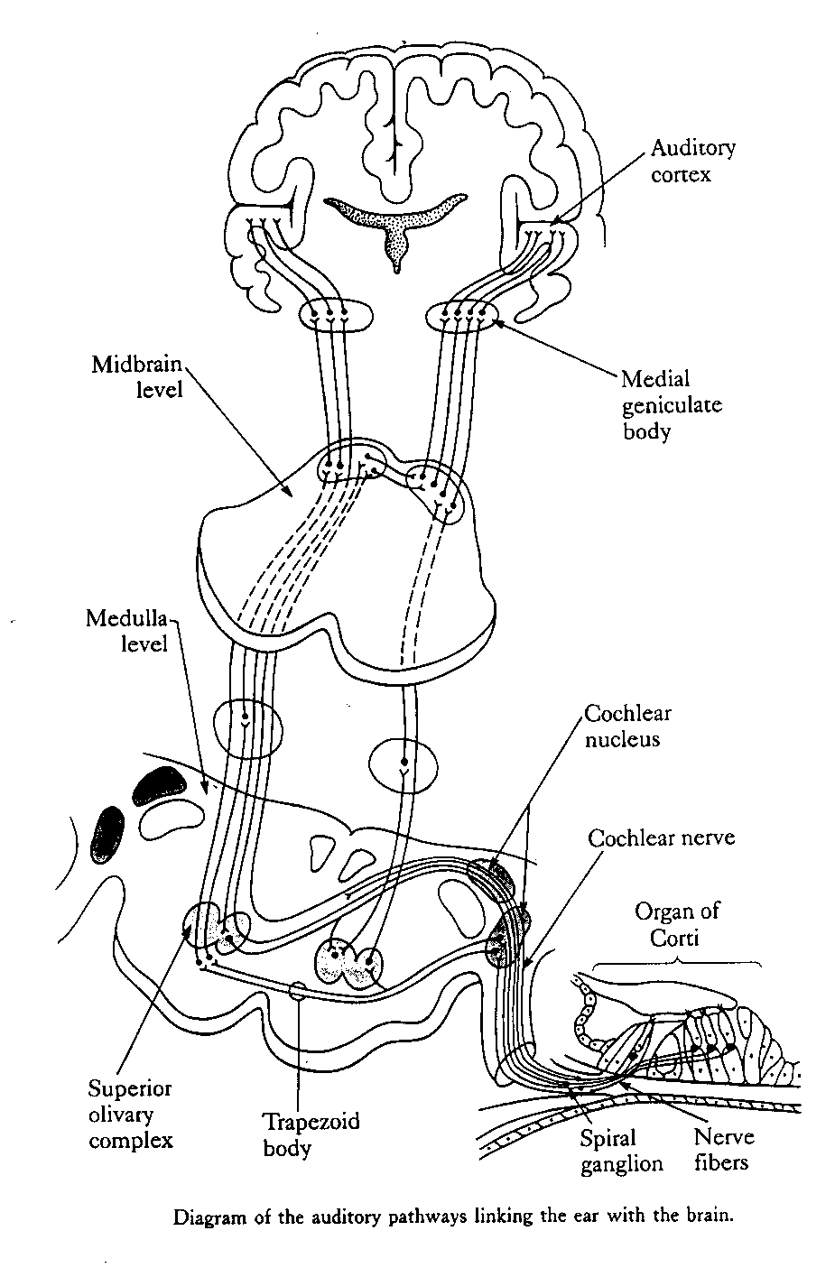
A hallószerv és az agy kapcsolata / 1
időbeli megfejtés, beszédfeldolgozás
térbeli információk, színképi megfejtés (zene)

Slide 5
A hallószerv és az agy kapcsolata / 2
fizikai paraméterek:
hangérzet paraméterei:
intenzitás
frekvencia
színkép
időtartam
irány
stb.
hangosság
hangmagasság
hangszínezet
érzékelt időtartam
érzékelt irány
stb.
érzék-
szerv
ideg-vezetés
agy-működés
Ψ
Φ

Slide 6
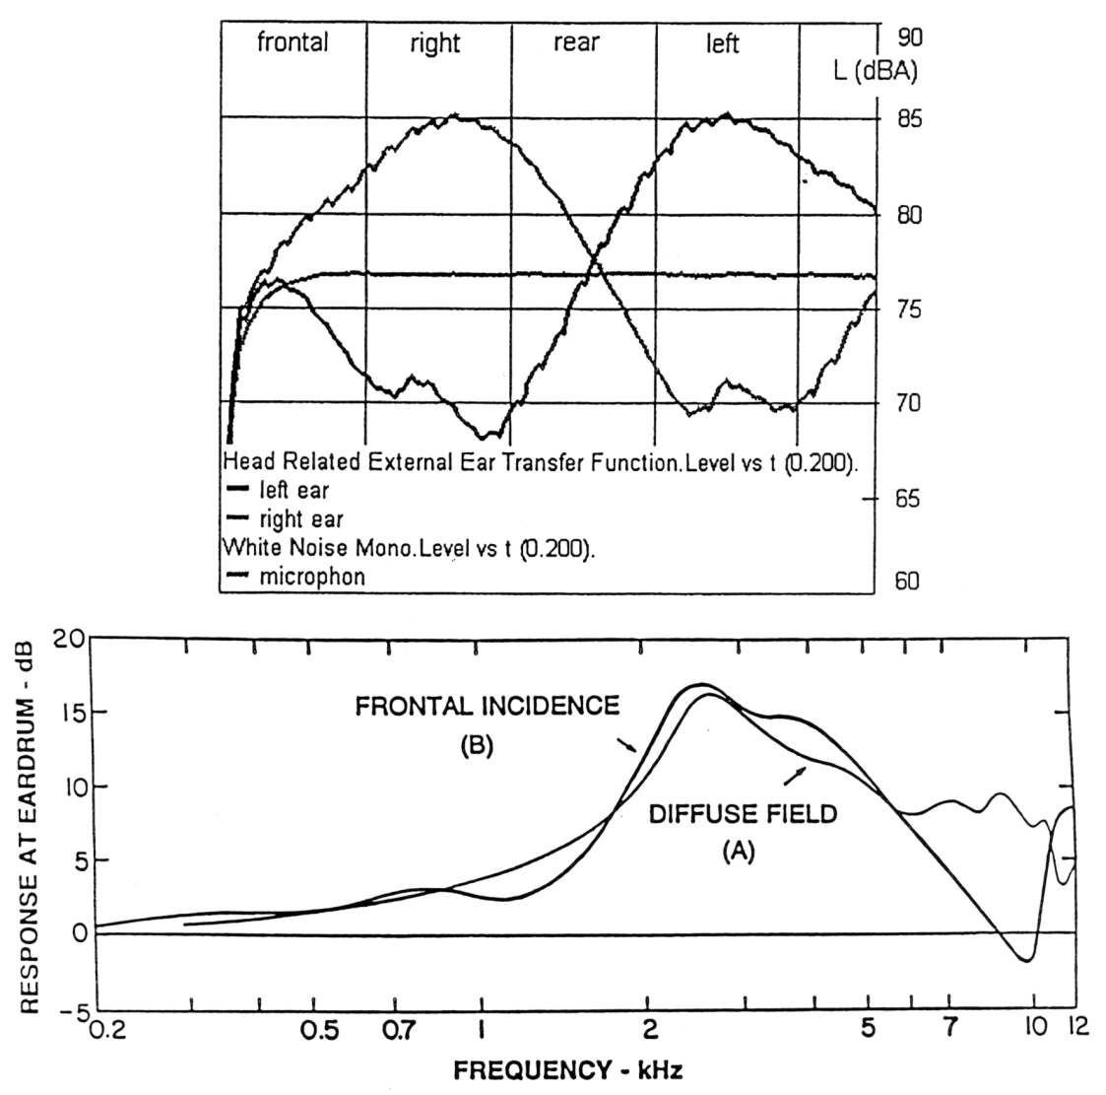
Irányérzékelés két füllel
Az irányérzékelés alapja: a két fül sem amplitúdóban, sem fázisban nem ugyanazt hallja
A két fül közötti eltérések kifejezője: HRTF (Head Related Transfer Function)

Slide 7
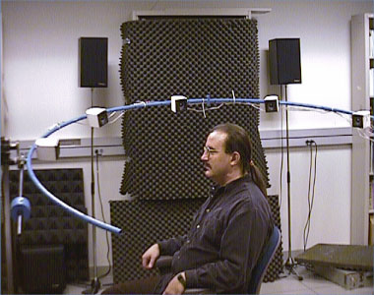
HRTF mérése

Slide 8
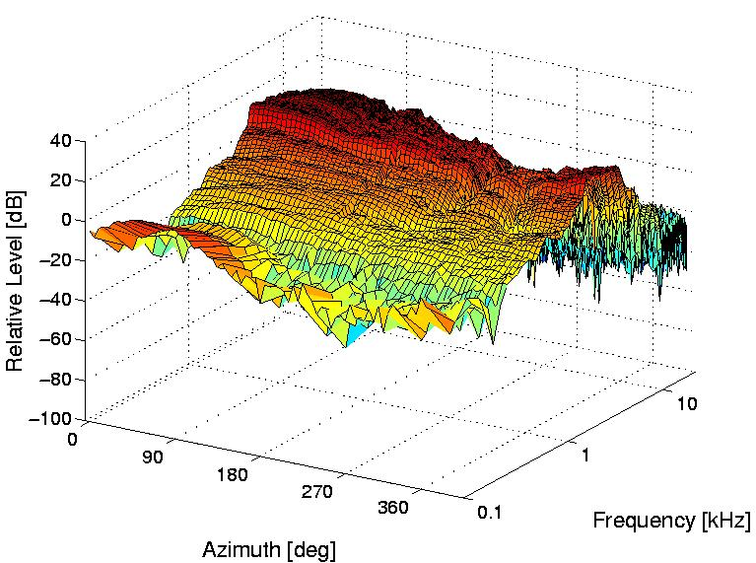
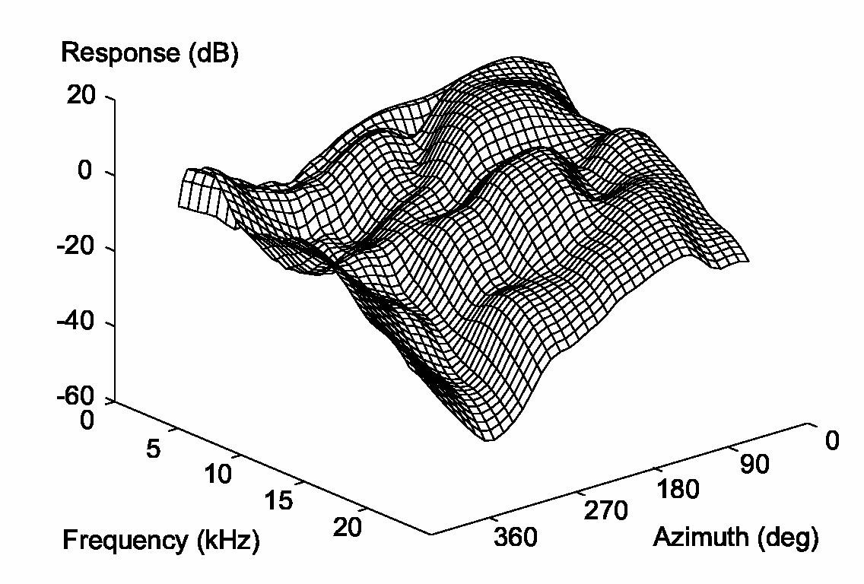
A binaurális hallás
Time-delay panning
Amplitude-panning
HRTF-szűrés

Slide 9
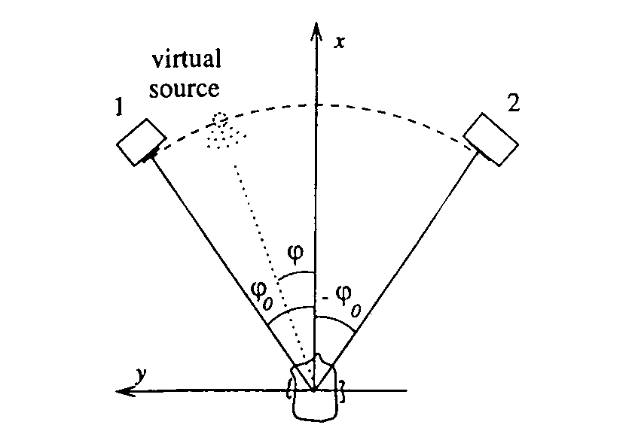
A binaurális hallás kihasználása
Időbeli késleltetés
Amplitúdó-változtatás
Head Related Transfer Function (HRTF) technika

Slide 10
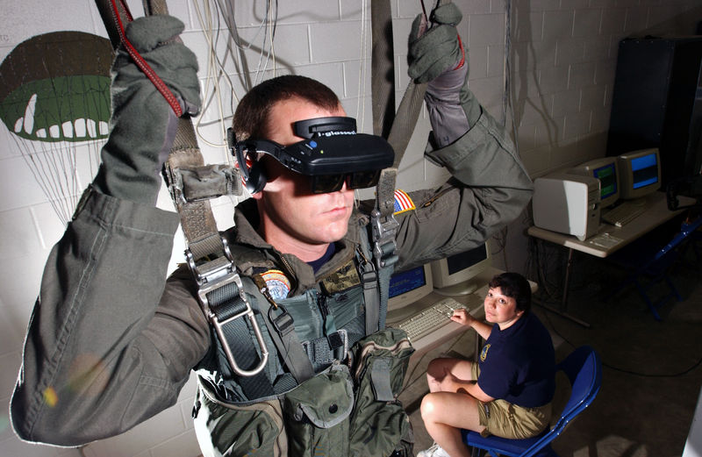
Virtuális akusztika

Slide 11
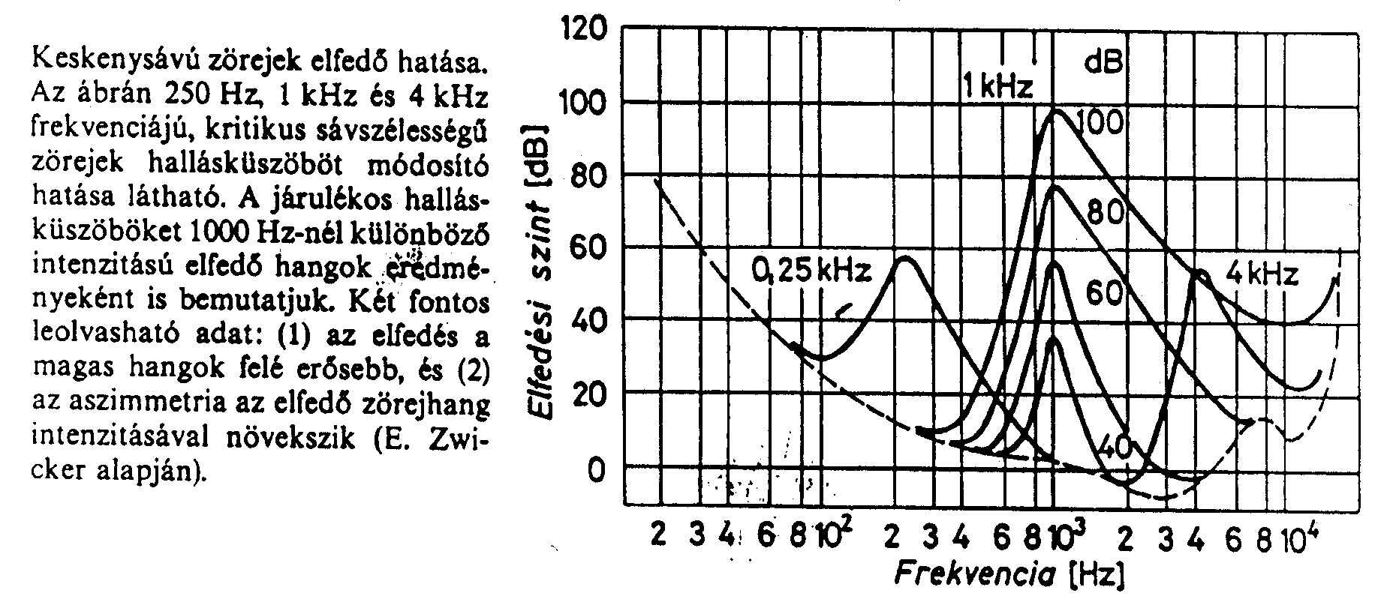
Elfedés keskenysávú zajra

Slide 12
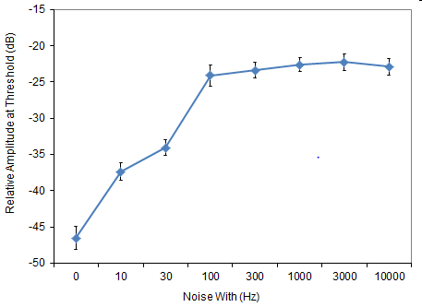
Elfedés szinuszos hangra: kritikus sávok
Frekvenciatartománybeli elfedés

Slide 13
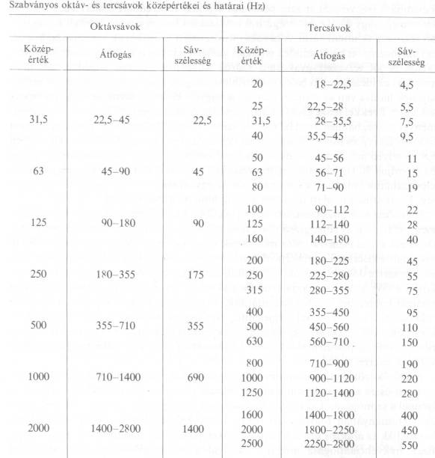
Szabványos oktáv- és terc-sávok

Slide 14
Kritikus sávok
Critical Band | Frequency (Hz) |  |  | Critical Band | Frequency (Hz)
 | Low | High | Width |  | Low | High | Width
0 | 0 | 100 | 100 | 13 | 2000 | 2320 | 320
1 | 100 | 200 | 100 | 14 | 2320 | 2700 | 380
2 | 200 | 300 | 100 | 15 | 2700 | 3150 | 450
3 | 300 | 400 | 100 | 16 | 3150 | 3700 | 550
4 | 400 | 510 | 110 | 17 | 3700 | 4400 | 700
5 | 510 | 630 | 120 | 18 | 4400 | 5300 | 900
6 | 630 | 770 | 140 | 19 | 5300 | 6400 | 1100
7 | 770 | 920 | 150 | 20 | 6400 | 7700 | 1300
8 | 920 | 1080 | 160 | 21 | 7700 | 9500 | 1800
9 | 1080 | 1270 | 190 | 22 | 9500 | 12000 | 2500
10 | 1270 | 1480 | 210 | 23 | 12000 | 15500 | 3500
11 | 1480 | 1720 | 240 | 24 | 15500 | 22050 | 6550
12 | 1720 | 2000 | 280

Slide 15
Hangosság
1000 Hz-es szinuszos hang szubj. hangossága = fizikai hangerő

Slide 16
Hangosság összegezése
Mi van, ha különböző frekvenciájú hangokat összegezünk?
1 db 1000 Hz 60 dB szinuszos hang ⇒ 60 phon
10 db kül. fr. 60 dB szinuszos hang
fizikailag összegezve: 70 dB
egyenlő hangossági vizsgálat: 90 phon!

Slide 17
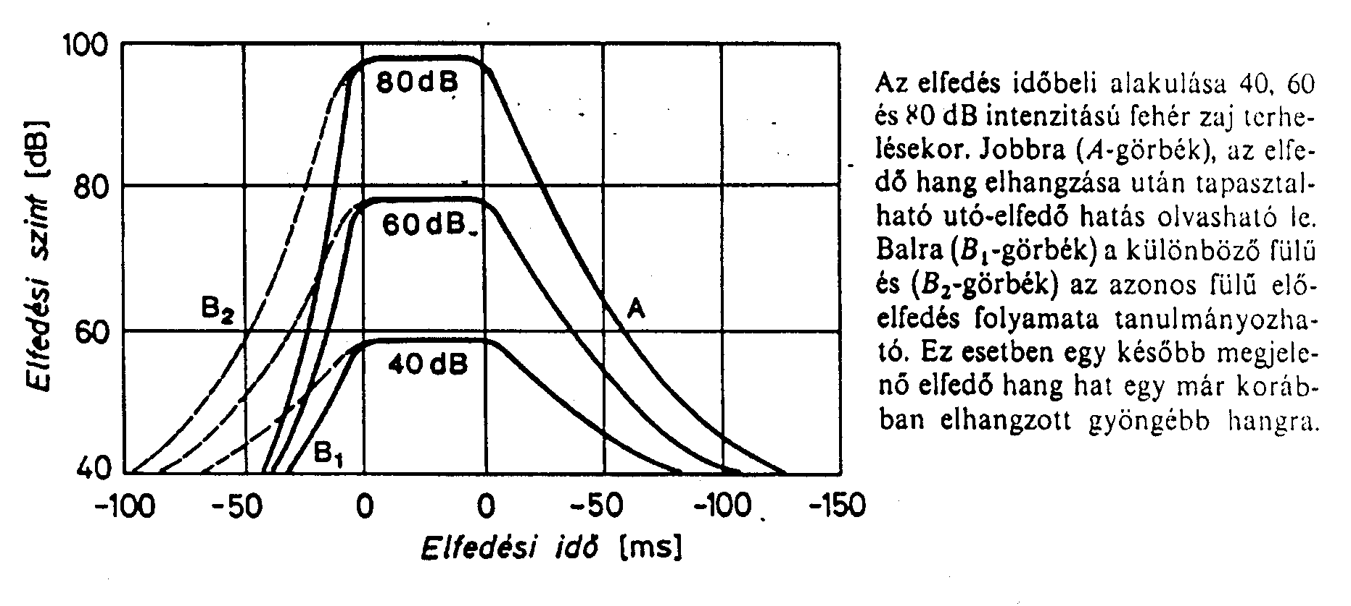
Elfedés az időben
Következmény: a rövid időn belül érkező újabb hangot nem halljuk újabb hangnak (Haas-effektus)

Slide 18
Alkalmazások
Teremakusztika
Digitális hangfeldolgozás (adattömörítés, bitsebességcsökkentés)
mp3
mobiltelefon

